Slide 1
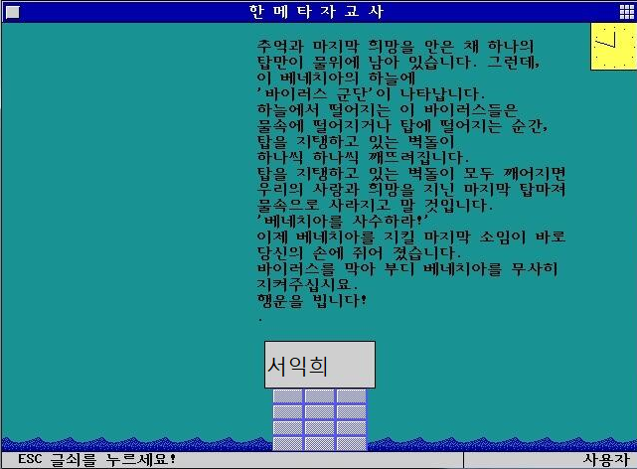
게임 꾸러미~
팀명 : 세 얼간이
타자게임 개발
김정규
박호영
서익희
작성자 : 서익희;

Slide 2
목차
1. 개요
2. 개발 환경
3. 시연 동영상
4. 주요 서비스 화면
5. 소감

Slide 3
1. 개요
서비스 과제 | 게임 꾸러미 개발
추진배경 및 목적
1. 여러가지 게임을 한곳에 제공하여 사용자들의 흥미를 고양시킴
2. 랭킹시스템을 도입하여 도전적인 정신을 극대화
주요 기능
1. 메모장 db화
2. 좌표이동 및 업데이트 기능
3. 멀티 쓰레드 구현

Slide 4



2. 개발 환경
- 운영체제 : Windows 10
- 메모리 : 8GB
- JDK : 1.8
- IDE : eclipse 2024-09 (4.33.0), IntelliJ(2024.3.2.2)
- PPT폰트 : 영어(HELVETICA)
한글(맑은 고딕)

Slide 5

3. 시연 동영상

Slide 6
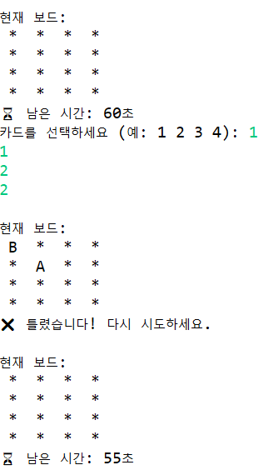
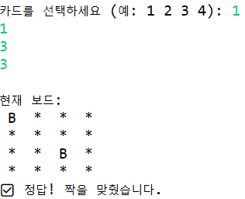
4. 주요 서비스 화면
-1) 초기 화면 및 게임방법
4X4 이차원 배열
4번의 숫자 입력으로 2개의 배열주소값 입력
(1,1)
(2,2)
두개의 배열주소의 값이 서로 같지 않을 경우 오답임을 출력하고 남은 시간 디스플레이

Slide 7
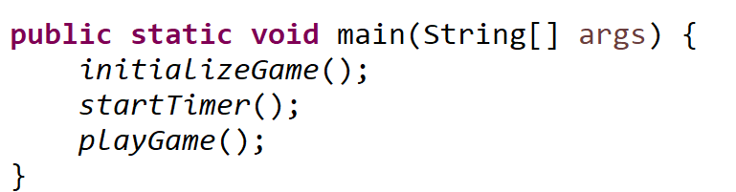
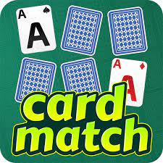
4. 주요 서비스 화면
-1) 초기 화면
배열 초기화
타이머 시작
게임 시작

Slide 8
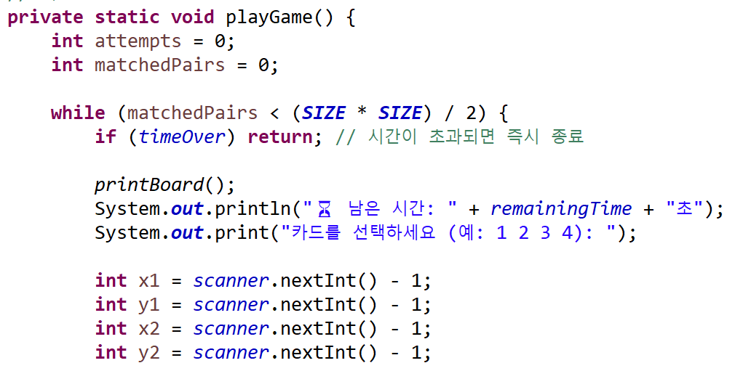
4. 주요 서비스 화면
-1) 초기 화면
현재 배열상태 출력

Slide 9
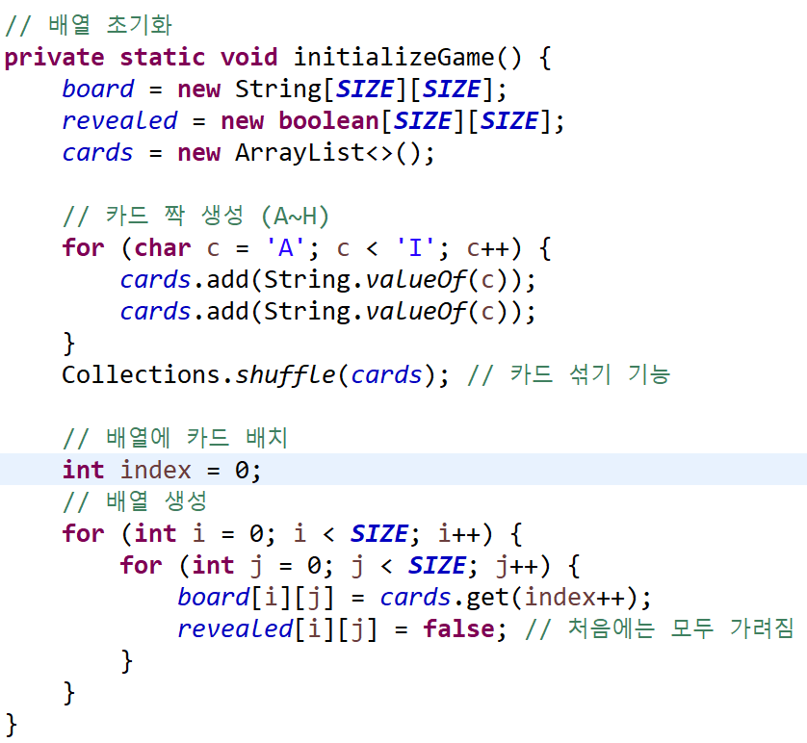
4. 주요 서비스 화면
-1) 초기 화면
SIZE는 4*4인 배열

Slide 10
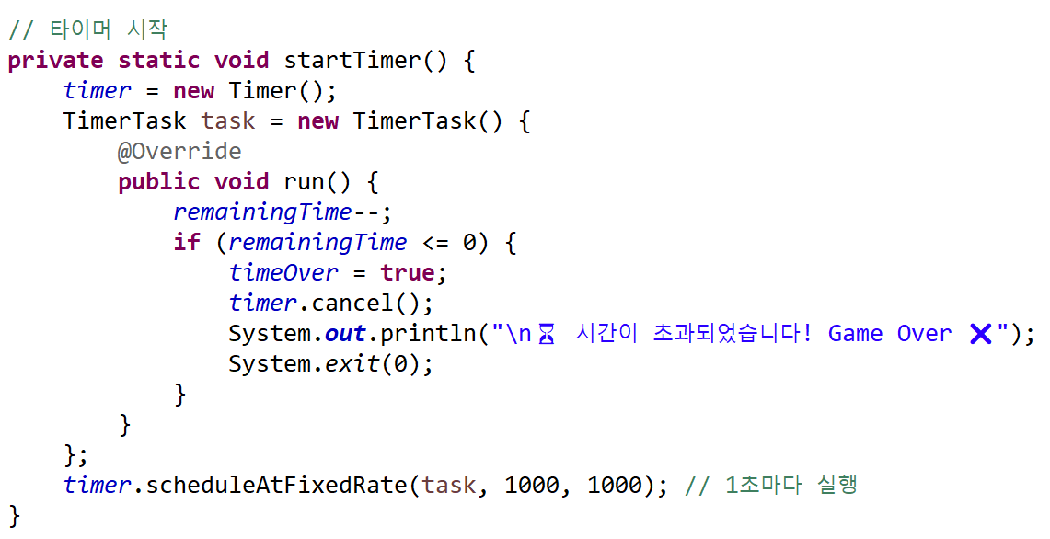
4. 주요 서비스 화면
- 1) 초기 화면

Slide 11

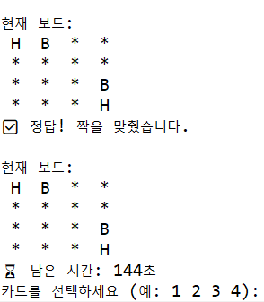
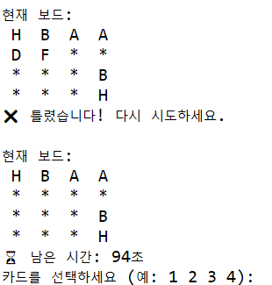
4. 주요 서비스 화면
2) 정답일시 & 시간 초과시
두개의 배열주소의 값이 같을 경우 정답임을 출력하고 남은 시간 디스플레이
(1,1)
(3,3)
60초 경과후 시간초과로 게임종료

Slide 12
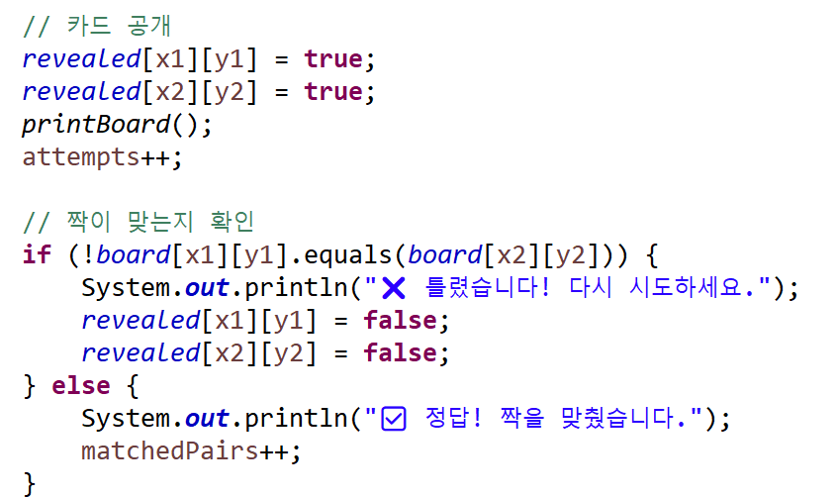
4. 주요 서비스 화면
-2) 정답일시와 오답일시
(1,1) A
(2,2) A
틀리면 글자 가림
맞으면 글자 그대로 노출

Slide 13
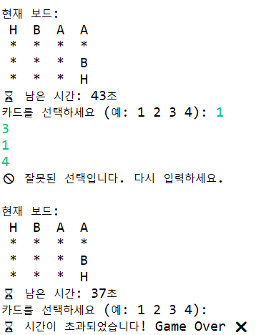
4. 주요 서비스 화면
3) 여러 조건 변수
두번째 정답 맞을시
이미 맞힌 정답을 다시 입력할시
세번째 정답 맞고 네번째 시도에 틀릴시

Slide 14
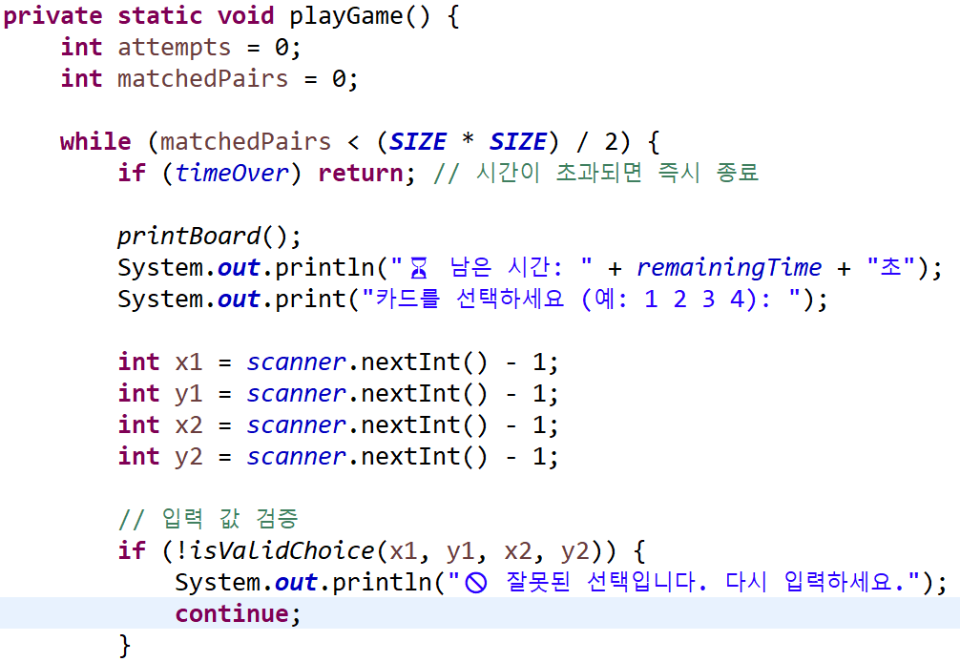
4. 주요 서비스 화면
3) 여러 조건 변수
이미 맞힌 짝 맞힐시

Slide 15
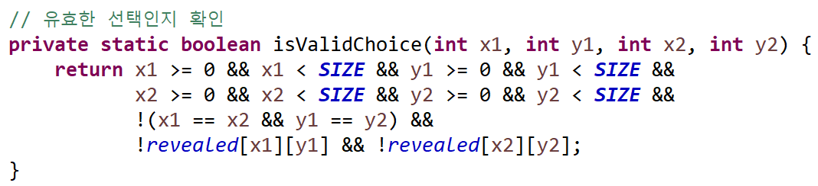
4. 주요 서비스 화면
3) 여러 조건 변수

Slide 16
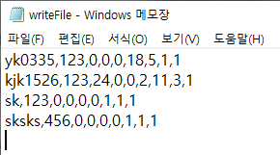
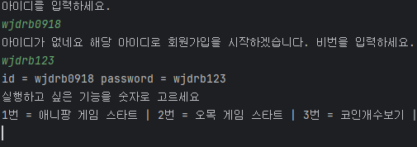
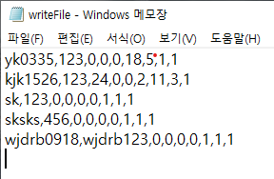
4. 주요 서비스 화면
-1) 메모장 DB화

Slide 17
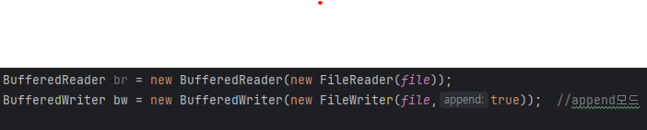
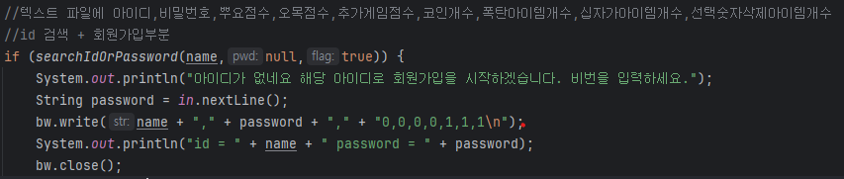
4. 주요 서비스 화면
-2) 메모장 DB화 구현

Slide 18
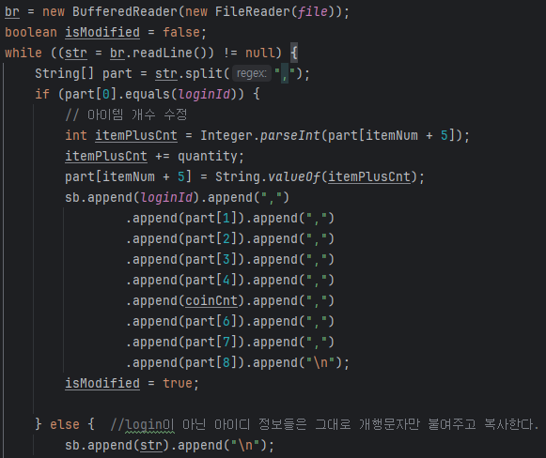
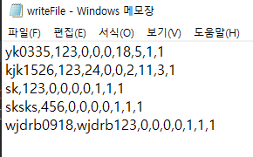
4. 주요 서비스 화면
-3) 메모장 정보 읽기, 수정, 쓰기

Slide 19
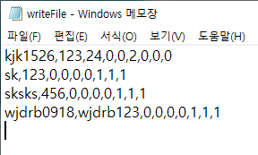
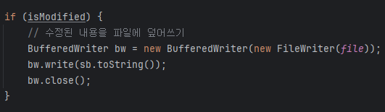
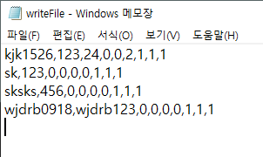
4. 주요 서비스 화면
-3) 메모장 정보 읽기, 수정, 쓰기

Slide 20
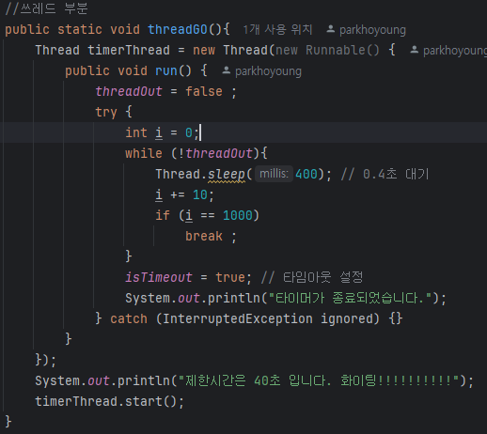

4. 주요 서비스 화면
-1) 멀티쓰레드 선언

Slide 21
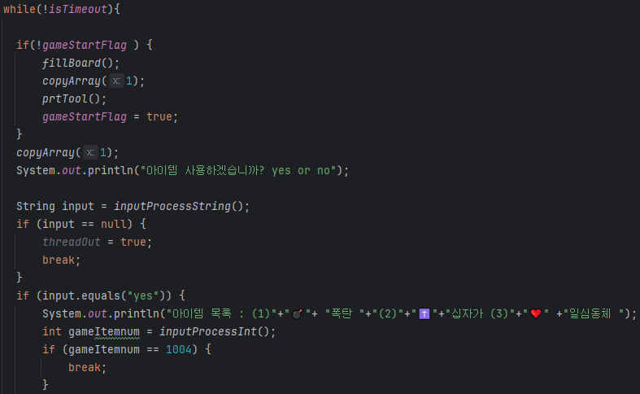
4. 주요 서비스 화면
-4) 메인쓰레드 종료 처리

Slide 22
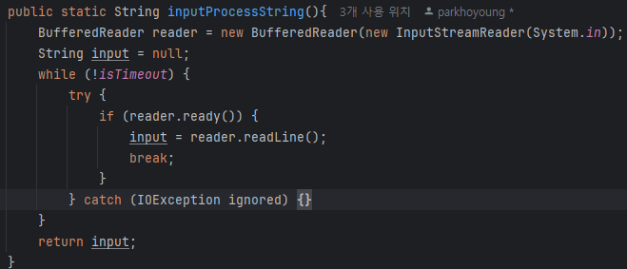
4. 주요 서비스 화면
-2) 멀티쓰레드 String입력부
입력이 있는 경우 = 엔터를 치는 경우 버퍼에 입력된다 하지만 엔터를 치지 않은 경우 ready는 false다

Slide 23
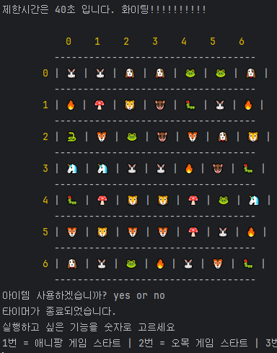
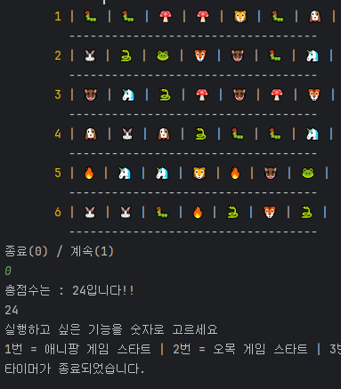
4. 주요 서비스 화면
-5) 타이머 종료, 메인쓰레드 종료

Slide 24
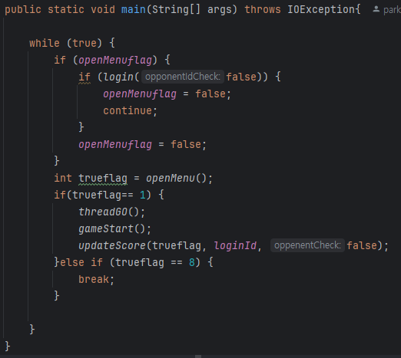
4. 주요 서비스 화면
-1) 프로그램 전체 실행 구조

Slide 25
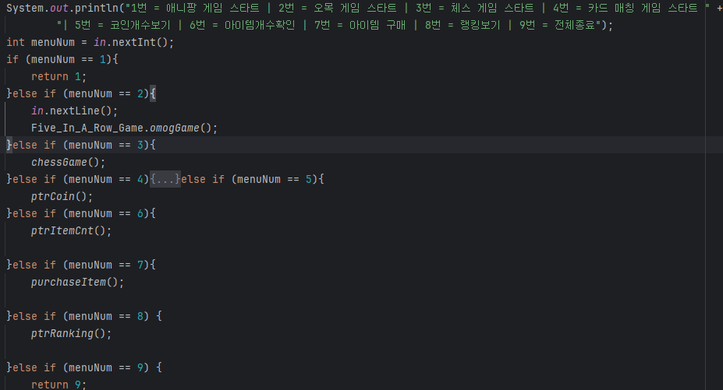
4. 주요 서비스 화면
-2) 메뉴판

Slide 26
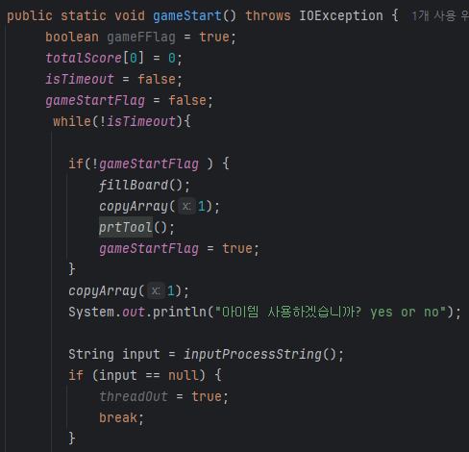
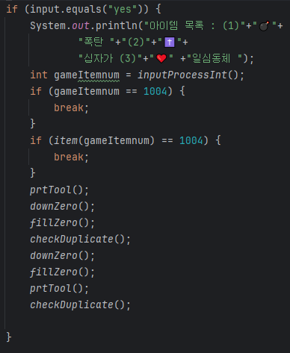
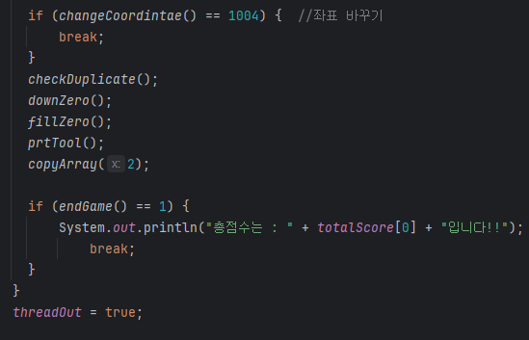
4.주요 서비스화면-
애니팡 게임 main문

Slide 27
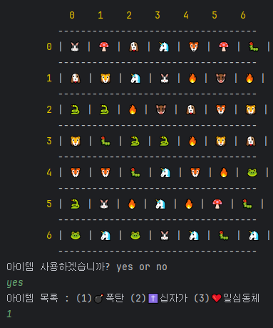
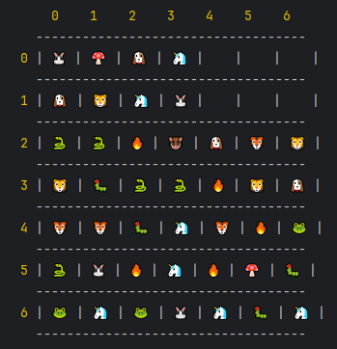
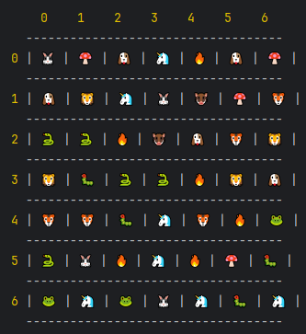
4.주요 서비스화면-
애니팡 아이템(폭탄)

Slide 28
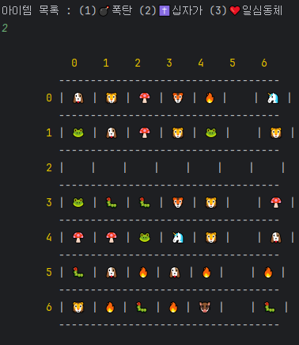
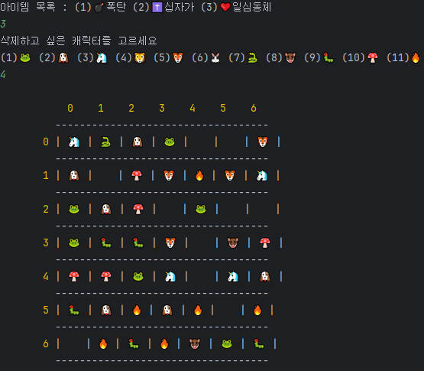
4.주요 서비스화면-
애니팡 아이템(십자가 , 일심동체)

Slide 29
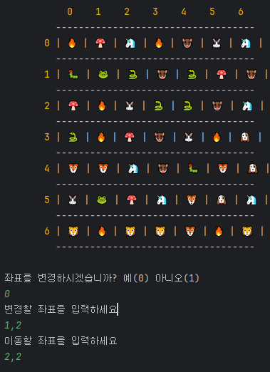
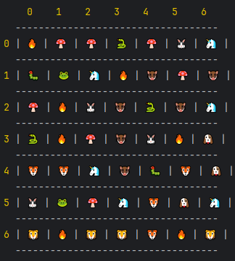
4.주요 서비스화면-
애니팡게임(좌표이동)

Slide 30
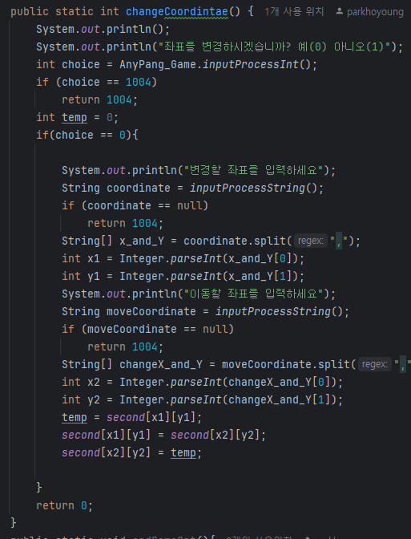
4.주요 서비스화면-
애니팡 게임 (좌표이동)
좌표를 4,2 와 같이 입력받고 split메서드로 , 를 기준으로 나눠 배열에 저장후 각 배열의 string타입 문자열을 parseInt로 정수형으로 변경

Slide 31
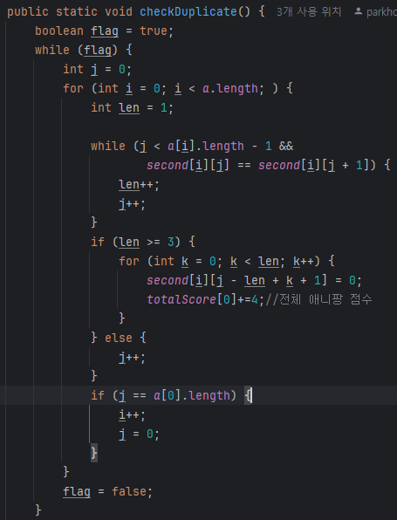
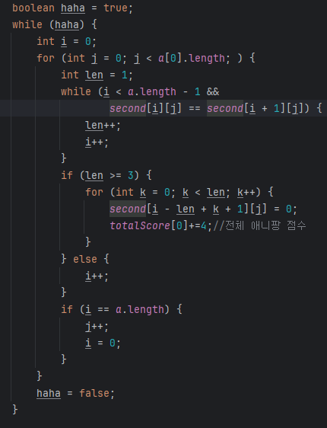
4.주요 서비스화면-
애니팡 게임(좌표이동)
가로와 세로의 중복여부 판단후 중복길이 3 이상이면 원본 배열말고 두번째배열에
0으로 변경

Slide 32
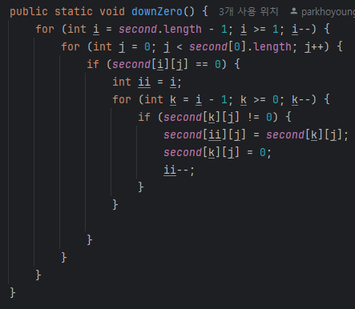
4.주요 서비스화면-
애니팡 게임(좌표이동)
각 열에 마지막 행 인덱스부터 0이 발견되는 시점의 인덱스를 임의의 변수에 저장후 0이 아닐시 스왑 그리고 스왑 할때마다
임의의 변수는 --로 인덱스조절
그후 작업한 배열을 다시 원 배열로 복사

Slide 33
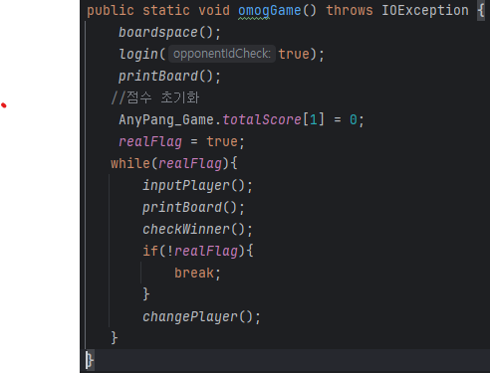
4.오목주요 서비스화면-
오목게임
오목판 초기화 메서드
랭킹저장 메서드
승자 체크 메서드
플레이어 차례변경 메서드

Slide 34
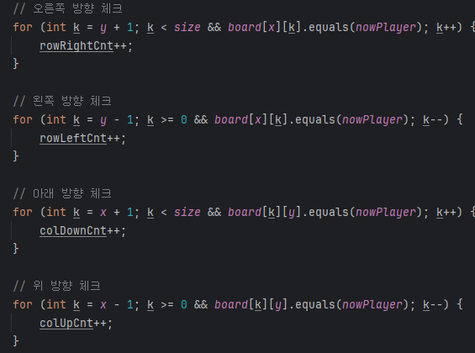
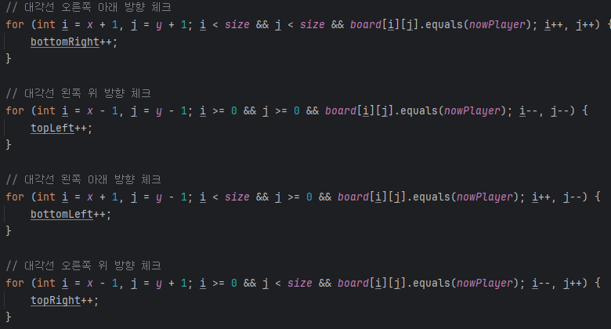
4.주요 서비스화면-
오목게임 연속체크 체크
i값과 j값이 규칙적

Slide 35
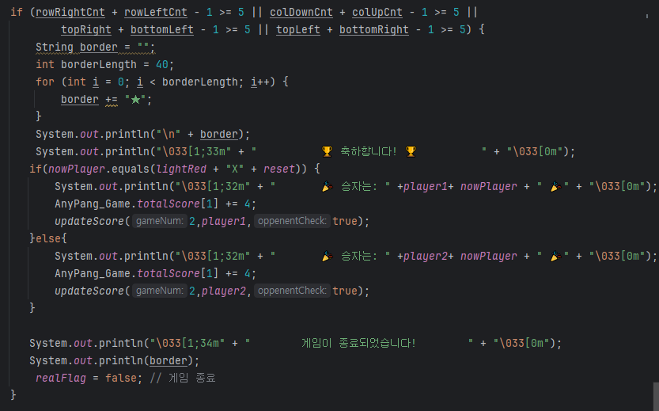
4.오목 주요 서비스화면-
승자체크(5칸연속)
가로 , 세로 , 각 대각선비교
게임을 실행시키는boolean타입 변수

Slide 36
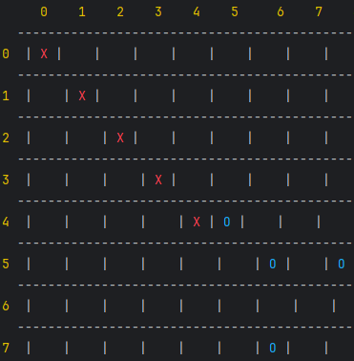

4.오목 주요 서비스화면-
오목게임
최종 출력

Slide 37

4.체스 주요 서비스화면-
체스게임 main문
전체게임 진행여부 조건
말 움직이는 메서드
말 움직임 참/거짓 여부 체크 메서드
게임종료체크 메서드(킹 존재여부)

Slide 38

4.주요 서비스화면-
changeLocal메서드 설명
현재 행과 열
이동할 행과 열을 각각의 변수의 저장

Slide 39

4.주요 서비스화면-
changeLocal메서드 설명
폰 , 록 , 나이트 , 비숍 , 퀸 , 킹 각 말의 현재 행 , 열
이동할 행 열을
인자값으로 넘겨줌
잘못 이동했을때 알리는 메서드
잘못 이동했을때 boolean타입 변수를 활용하여 다시 말의 이동을 선택

Slide 40

4.주요 서비스화면 -
체스게임(나이트)
빈칸이외에 말이있을때 같은팀인지 상대팀인지 판별하는 메서드

Slide 41


4.주요 서비스화면-
기물 이동

Slide 42


4.주요 서비스화면-
체스게임 나이트의 이동반경
각자의 기물의 이동반경을 벗어나거나 이동반경에 같은 팀이 있을시 판별후 출력
이동 반경에 상대팀이 있을시 잡기 가능

Slide 43

4.주요 서비스화면-
체스게임 공격가능여부
하얀색이 검은색을 처치할때
검은색이 하얀색을 처치할때
잘못된 이동을 하였을때

Slide 44


4.주요 서비스화면-
체스게임(킹 존재여부)
하얀색 검은색 킹의 존재여부를 각 boolean타입 메서드에 인자를 넘겨주어서 결과를 출력

Slide 45

4.주요 서비스화면-
체스게임(종료)
최종 출력

Slide 46
5. 소감
김정규
멀티쓰레드 개념을 배워 프로젝트에 적용할 수 있어 좋았습니다. 다음 프로젝트에서는 더나아가 중앙처리장치 쓰레드 개념 도입 및 코드의 효율성을 더 높일수 있도록 노력해보자라는 의지를 다질수 있었습니다.
박호영
이번 게임 프로젝트를 하며 코드 이해에대한 부족한 점들을 채울 수 있었고 동시에 새로운 개념응용및 이해가 부족했던거 같아서 다음 프로젝트 전까지 성장하여 지금 구현하지 못한 기능들을 수현해보고 싶다는 생각과 각오를 가지게 되었습니다.
서익희
이번 프로젝트를 통해 회사에서 일어날수 있는 여러 상황을 미리 접해볼수 있어서 좋은 경험이 되었습니다. 우수한멤버가 캐리하는 프로젝트가 나은지 다같이 성장하는 프로젝트가 나은지 모르겠습니다.

